Slide 1
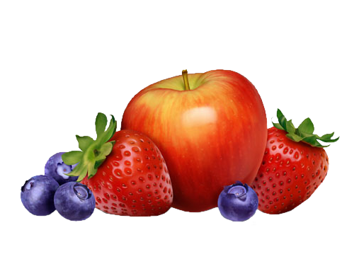
Во саду ли, в огороде…
Подготовили: Михайлова Е.Н., Григорьева А.В.
Notes:
Подготовили: Михайлова Е.Н., Григорьева А.В.

Slide 2
Огород наш, огород
Всё на нем всегда растет.
Если руки не ленивы,
Если мы трудолюбивы…
Проявить должны заботу,
Видно по труду работу.
И тогда наш огород
Расцветет и оживет.
Notes:
Подготовили: Михайлова Е.Н., Григорьева А.В.

Slide 3
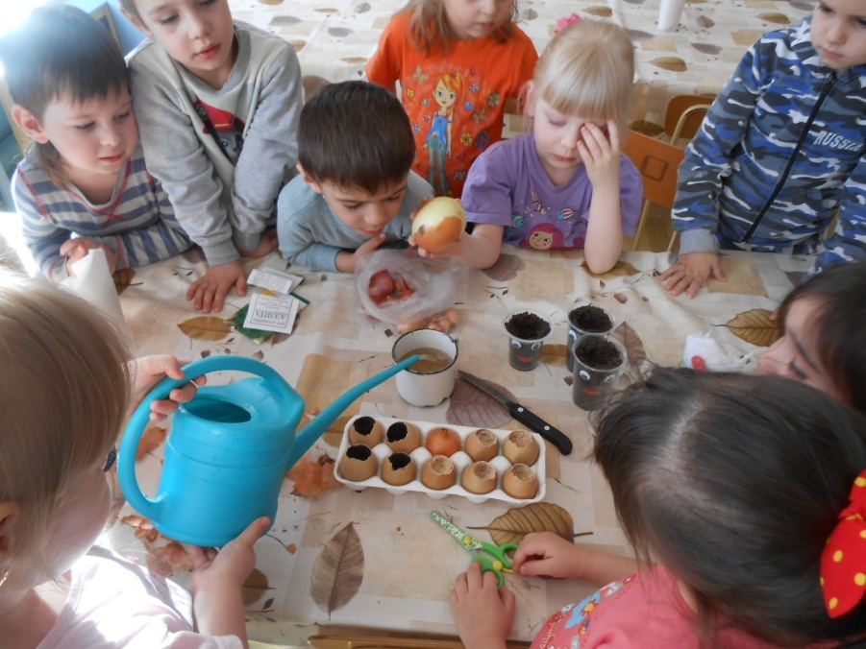
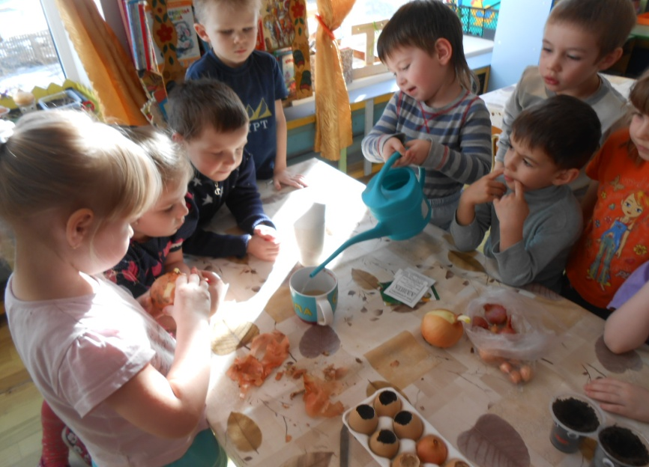
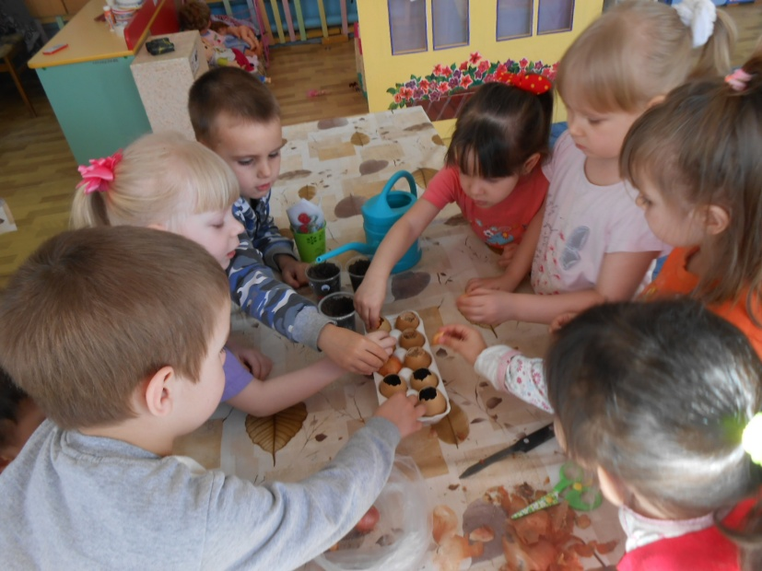
Знают все, что лук полезен,
Витаминами богат.
В этом лук не виноват.
От природы он такой,
Очень скромный и простой.
Ешьте все зеленый лук,
Он здоровью верный друг!
Notes:
Знают все, что лук полезен,
Витаминами богат.
В этом лук не виноват.
От природы он такой,
Очень скромный и простой.
Ешьте все зеленый лук,
Он здоровью верный друг!

Slide 4
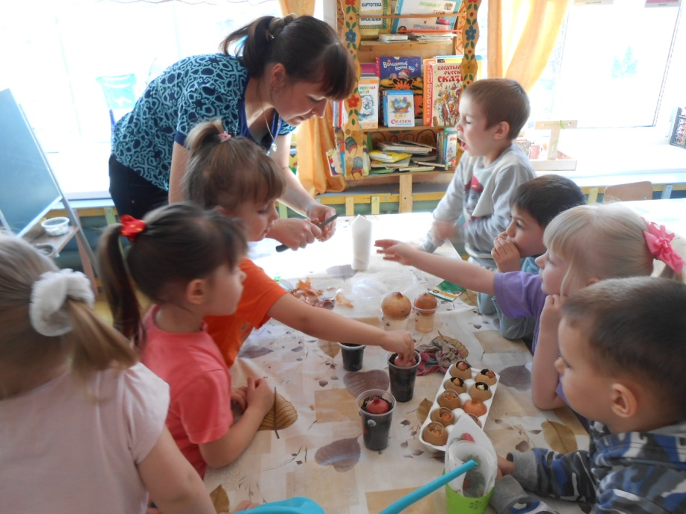
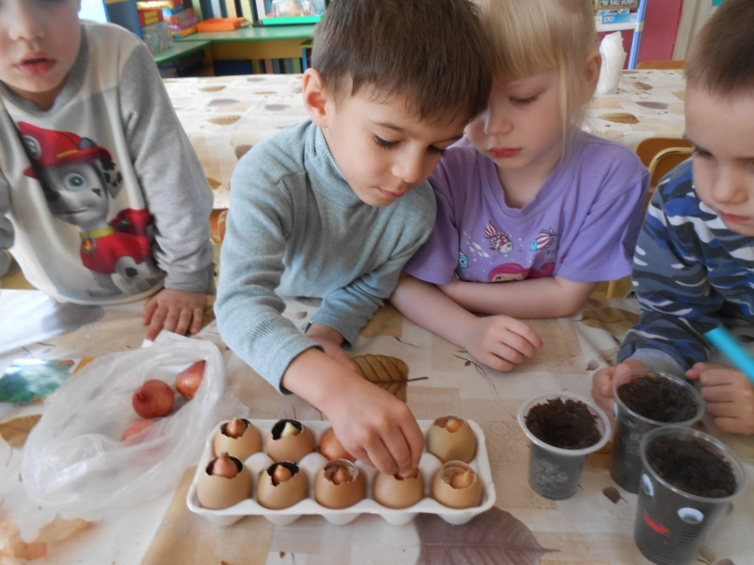
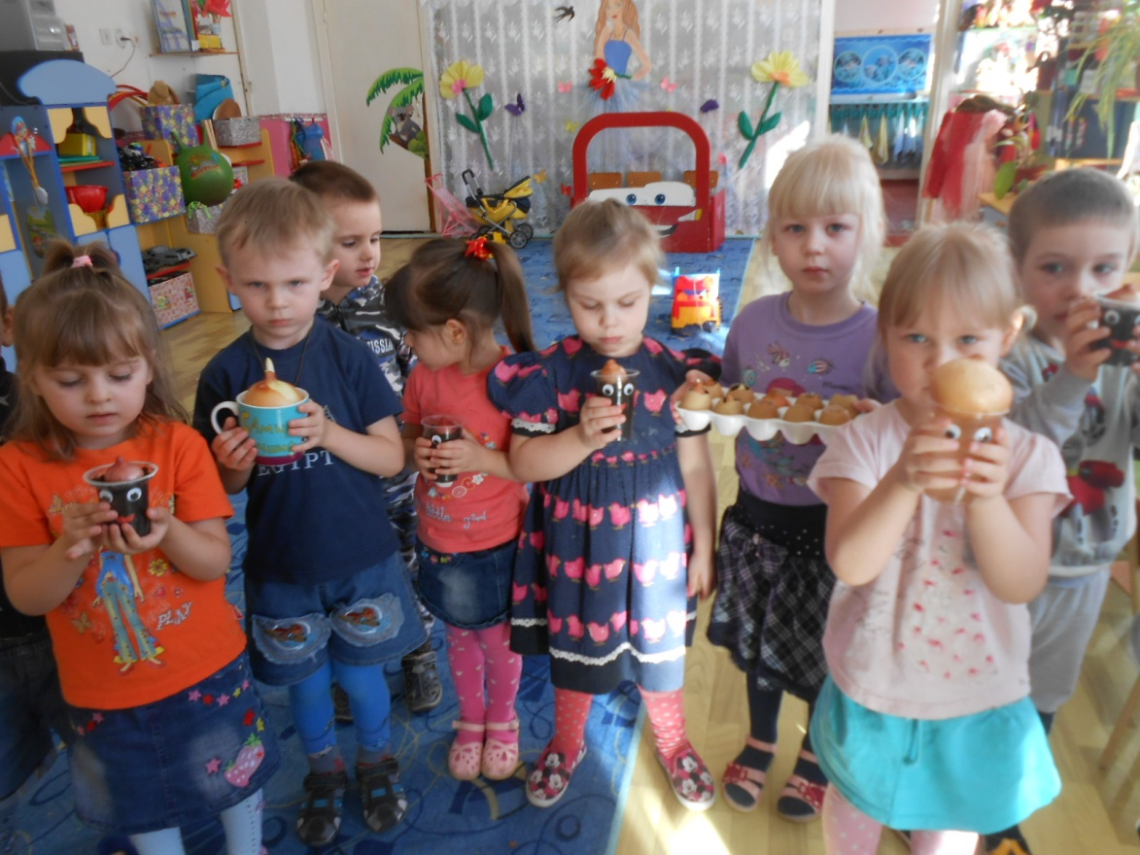

Slide 5
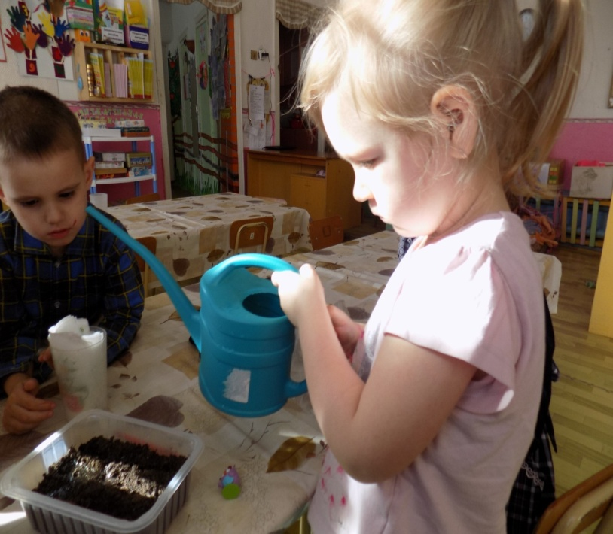
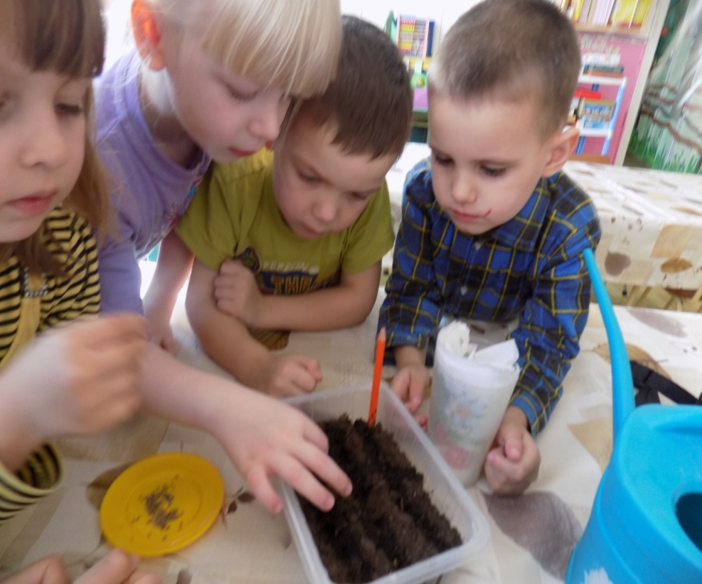
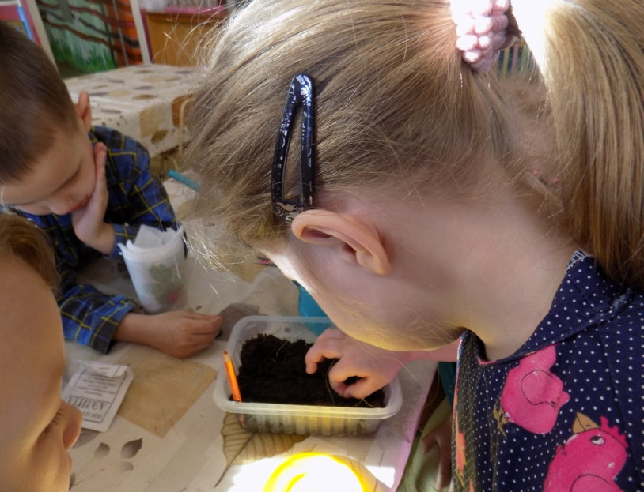
В землю семена сажали,
Дети дружно помогали.
Notes:
В землю семена сажали,
Дети дружно помогали.

Slide 6
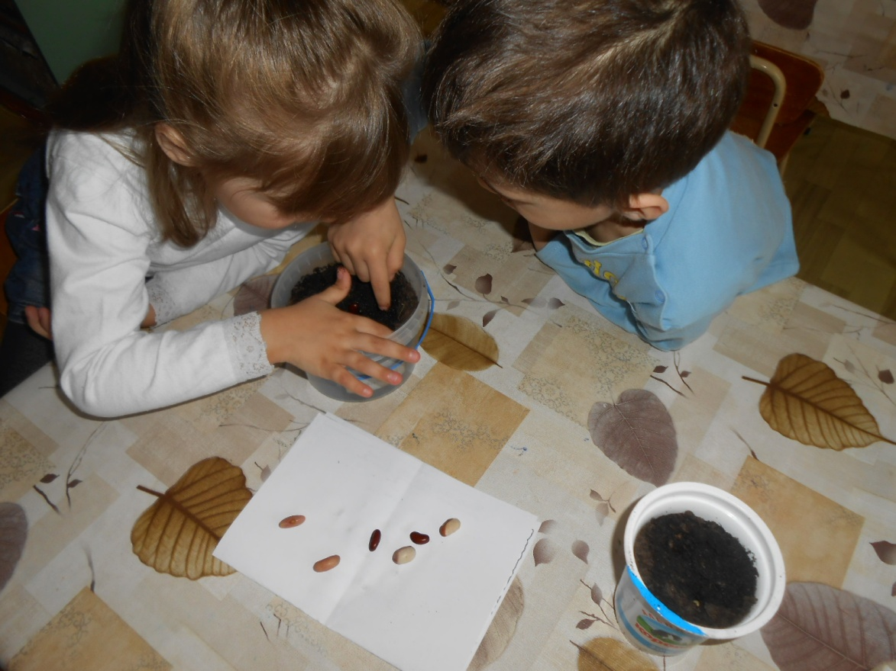
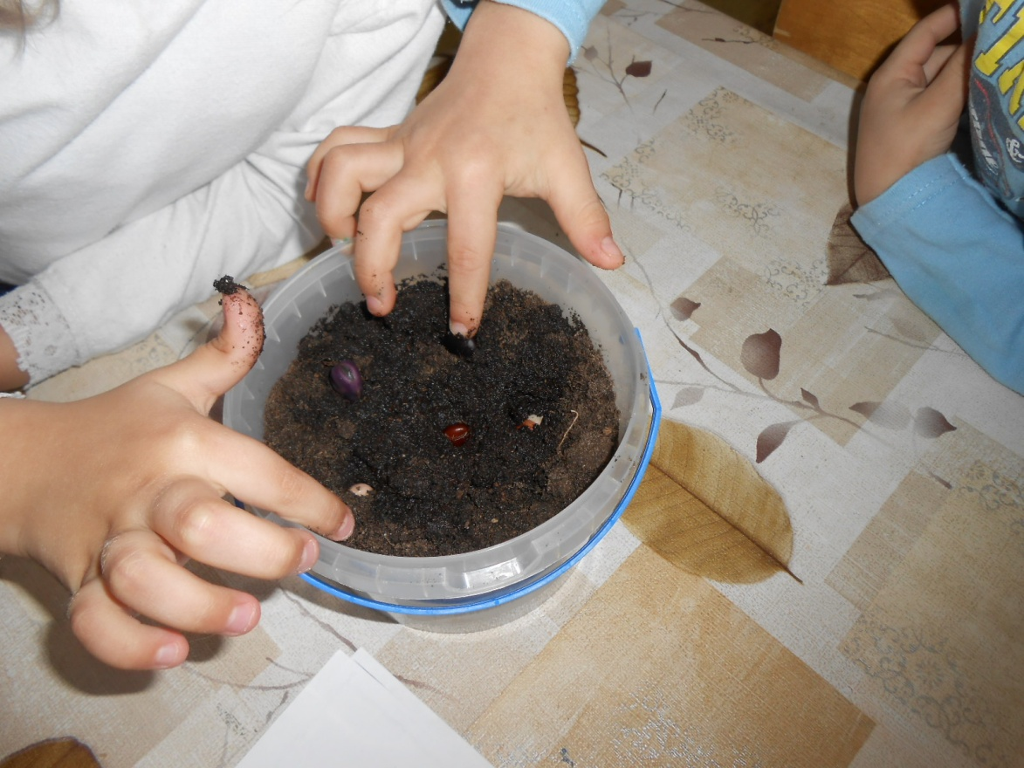
Notes:
Боб, фасоль мы посадили
И полить не позабыли.

Slide 7
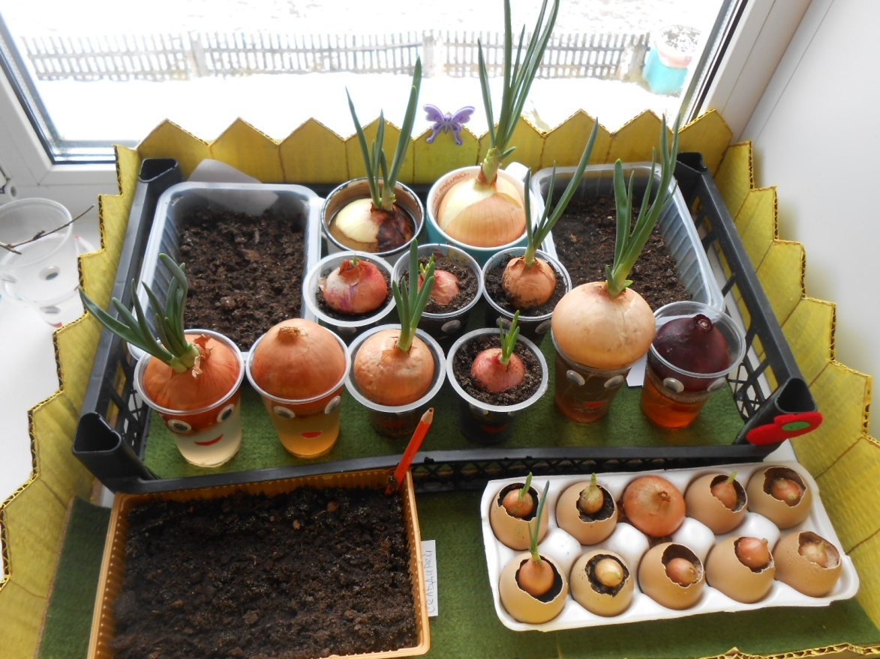
Огород мы посадили
Всех в округе удивили.
Notes:
Огород мы посадили
Всех в округе удивили.

Slide 8
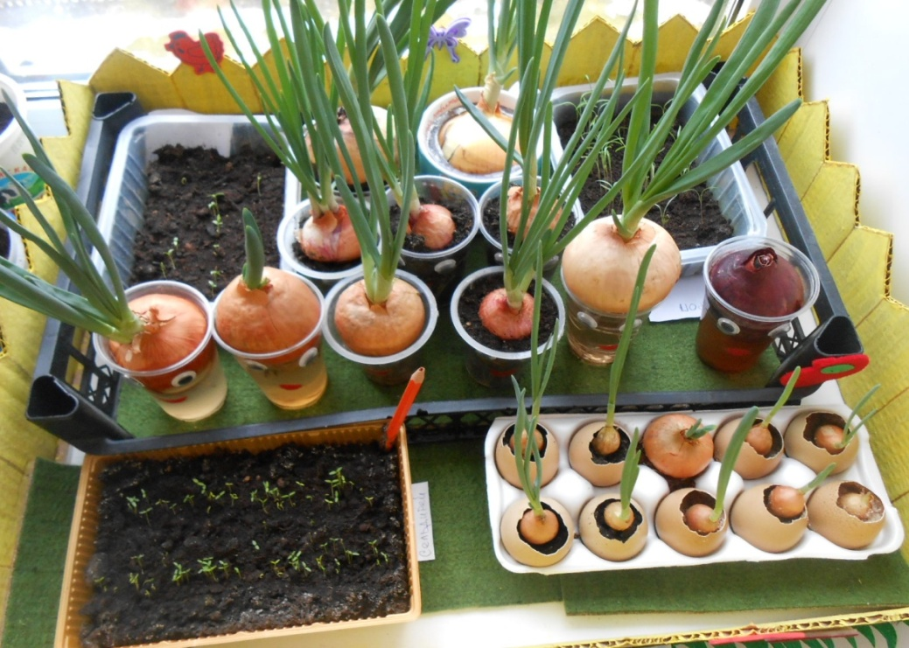
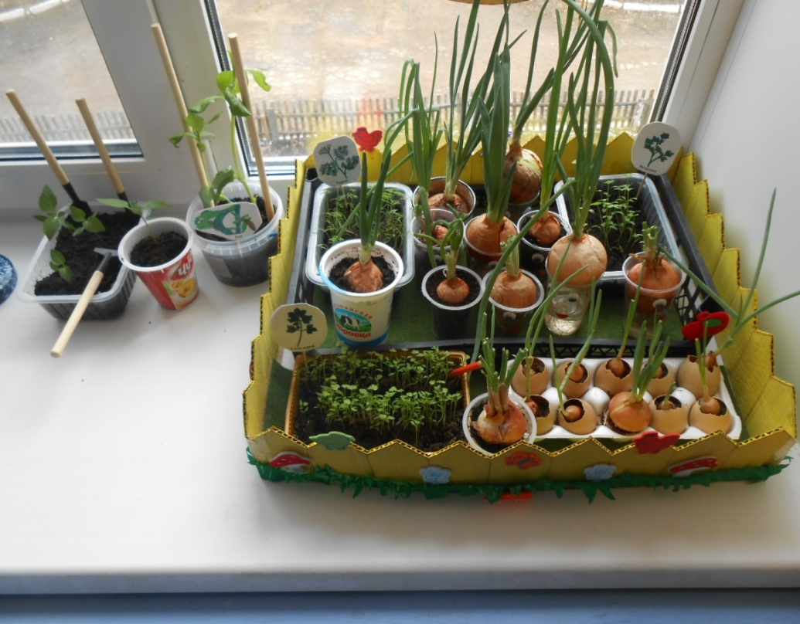
Витамины круглый год
Ох, как необходимы.
Чтобы нам не заболеть
Гриппом и ангиной.
Notes:
Гляньте-ка расточки тут!
Петрушка, сельдерей и укроп.
И конечно лук от семи недуг.
Ох и рад наш детский сад,
Витаминов целый клад!

Slide 9
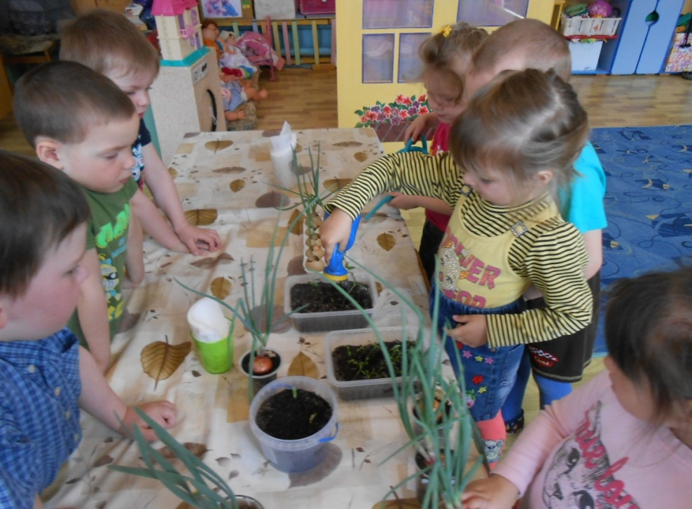
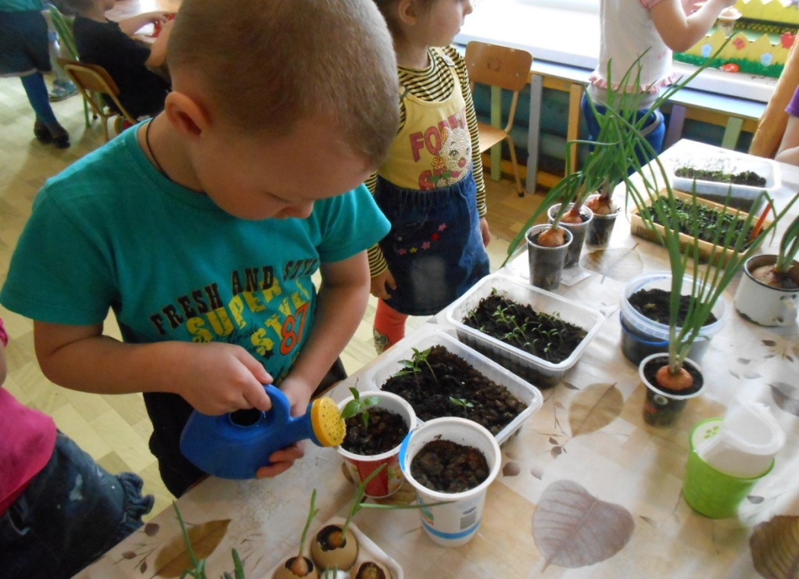
Всё из лейки поливали.
Терпеливо очень ждали.
Ну, когда всё подрастет?
Notes:
Всё из лейки поливали.
Терпеливо очень ждали.
Ну, когда всё подрастет?

Slide 10
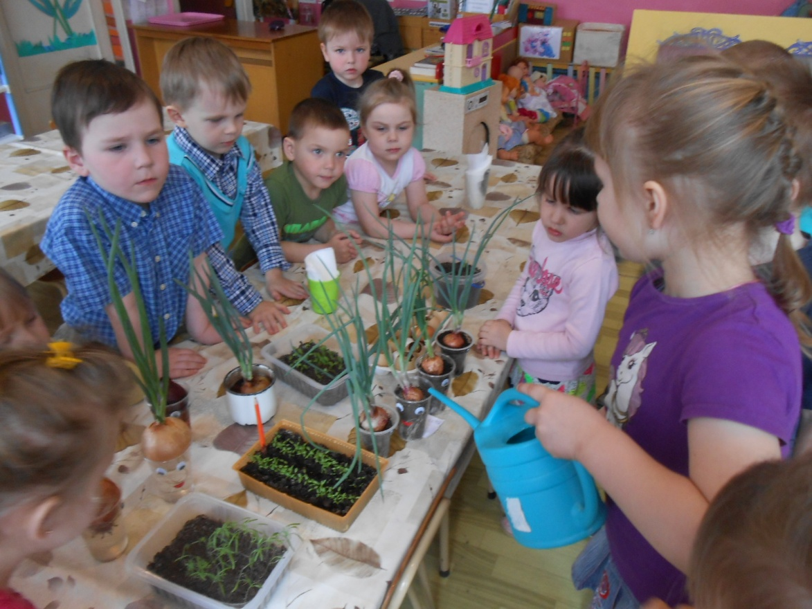
«Не потопаешь – не полопаешь»
Notes:
«Не потопаешь – не полопаешь»

Slide 11
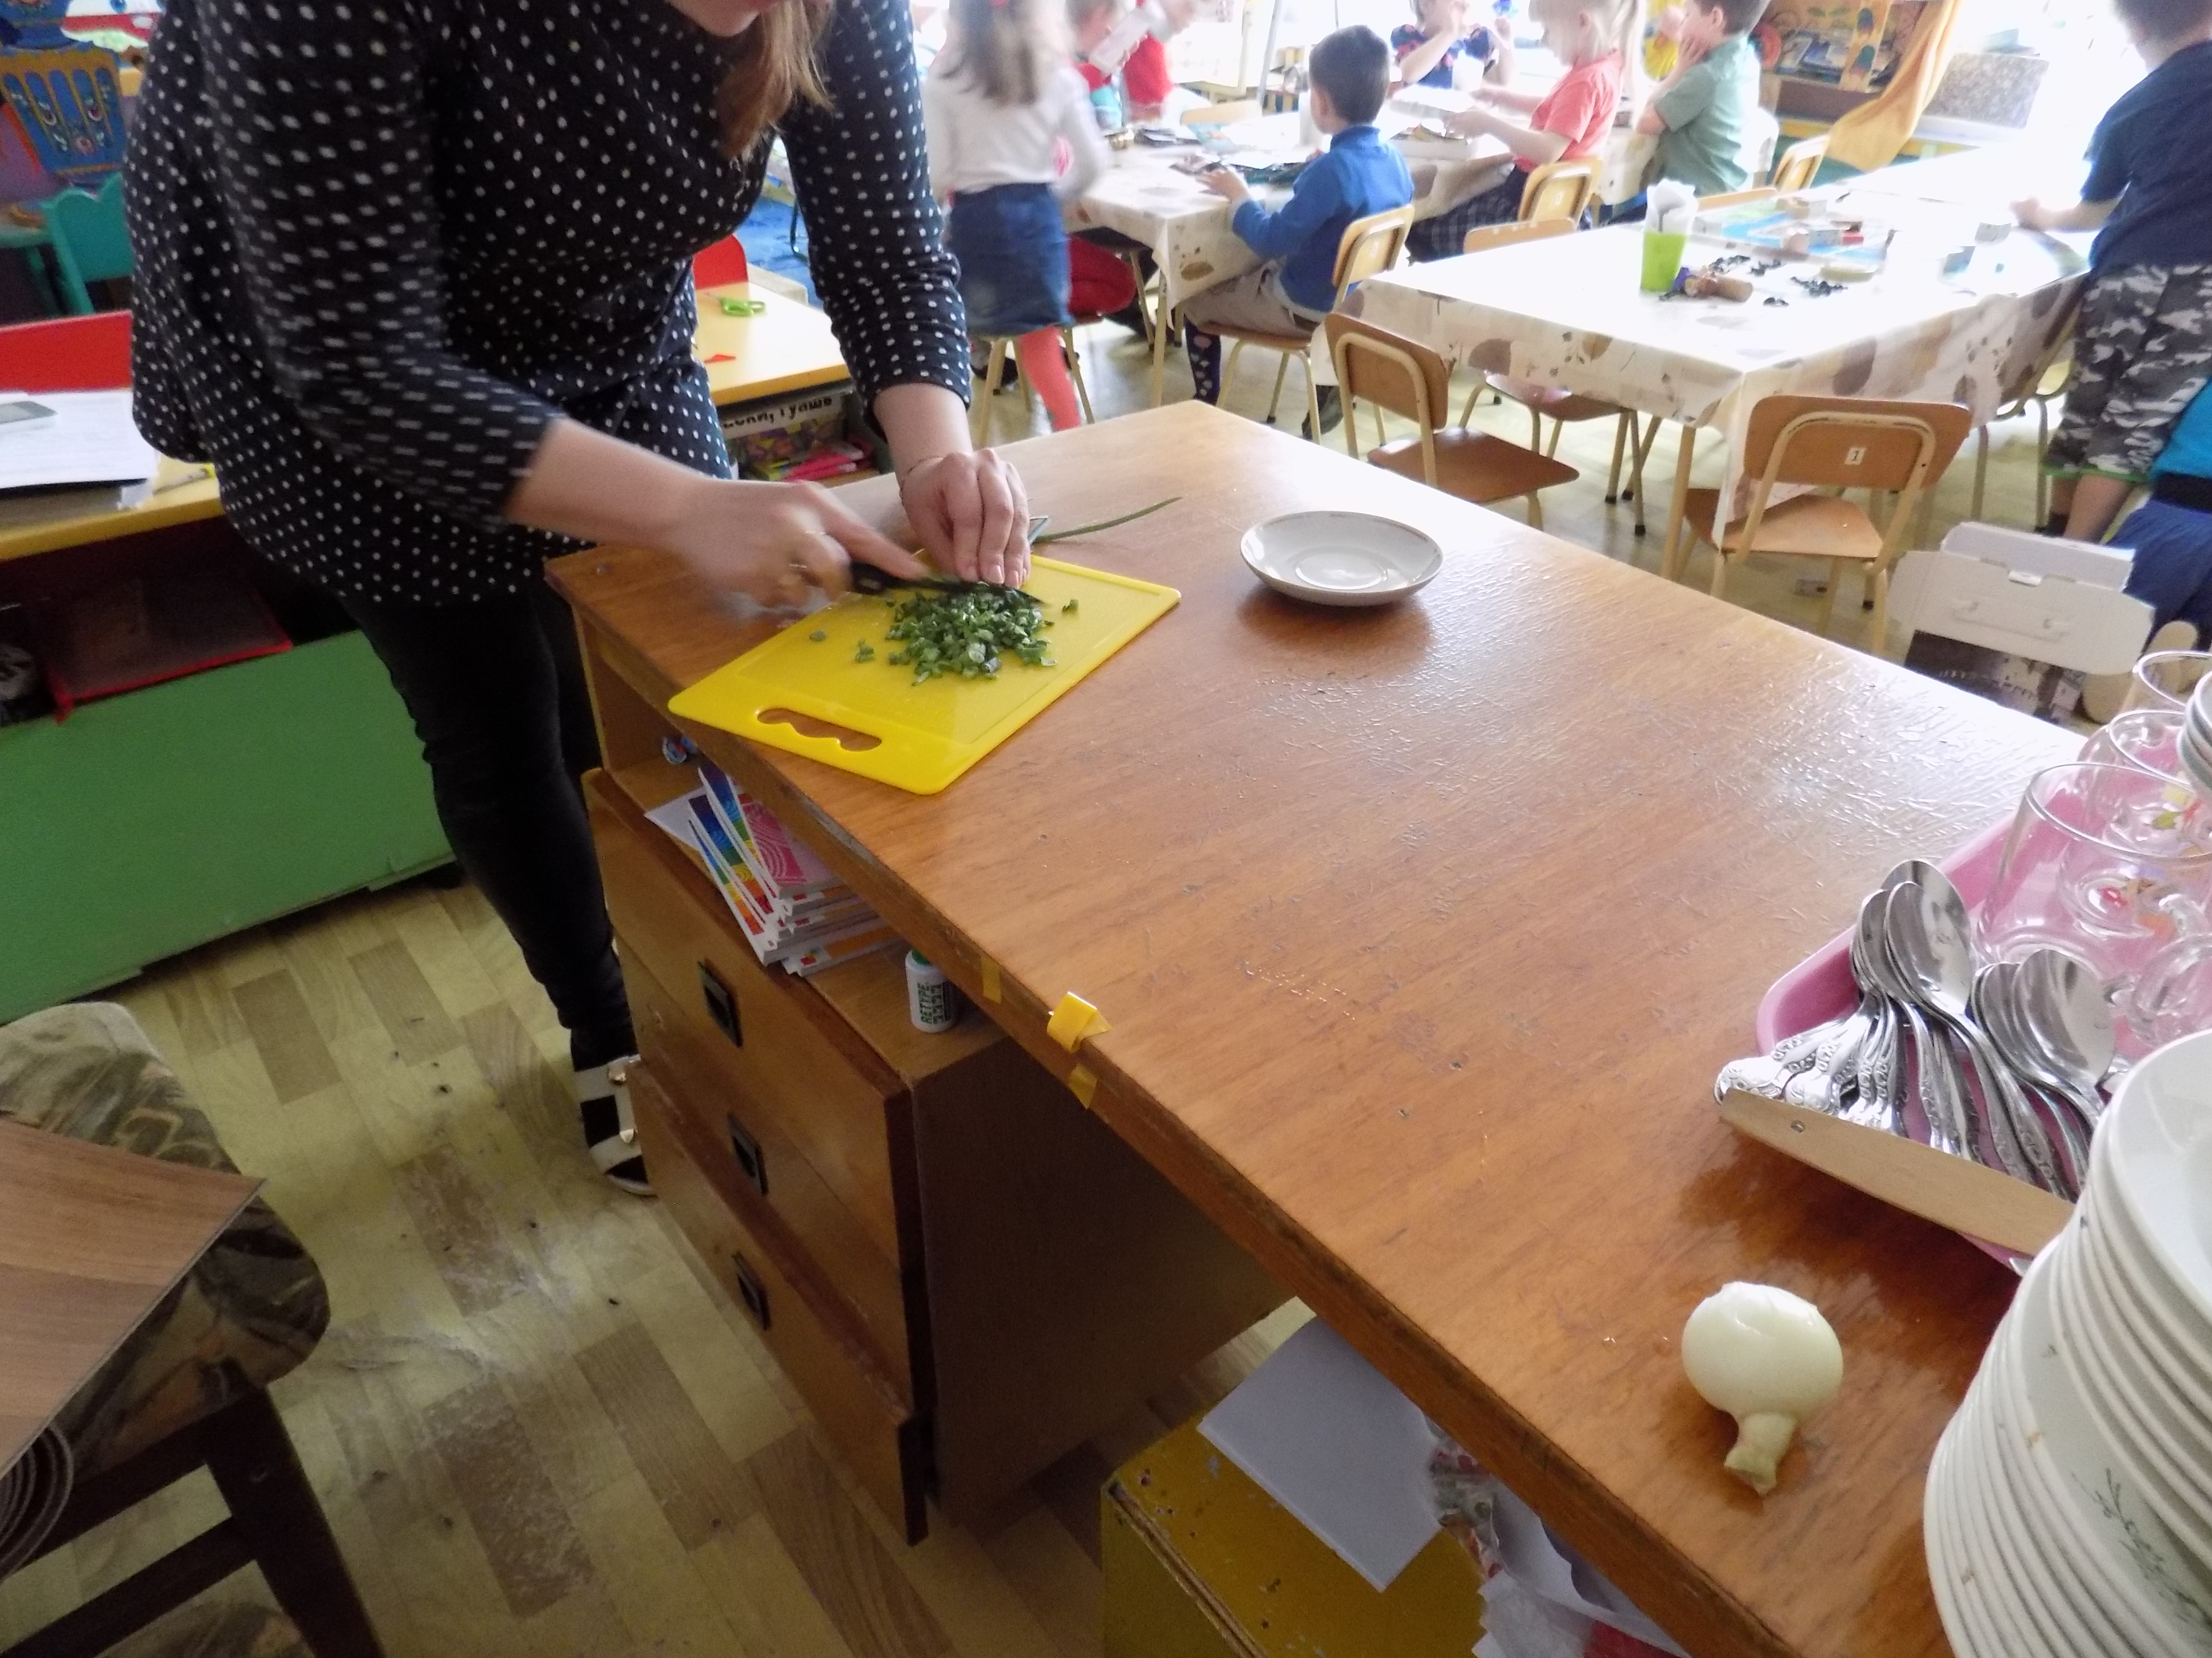
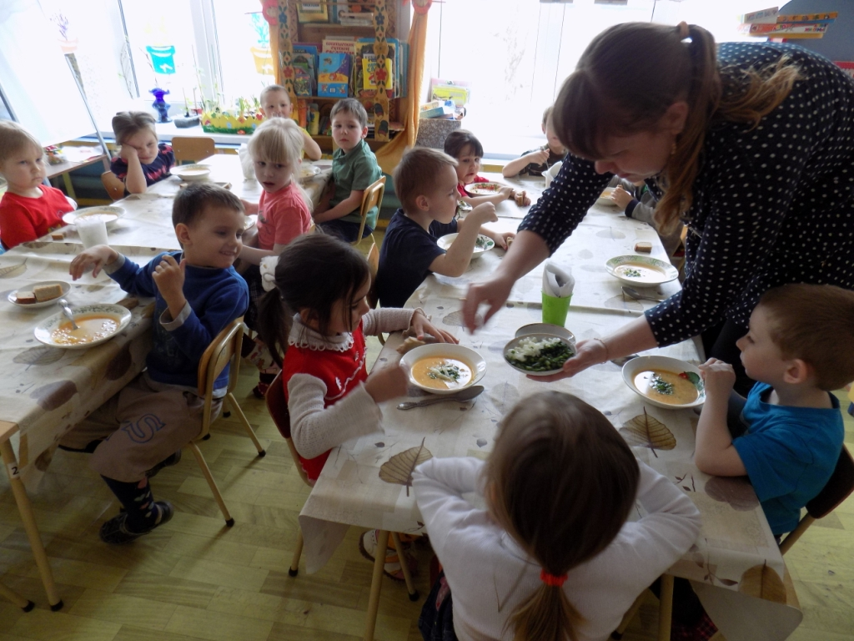
Я приправа в каждом блюде
И всегда полезен людям.
Угадали? – Я вам друг
Я - простой зелёный…(лук)
Notes:
Я приправа в каждом блюде
И всегда полезен людям.
Угадали? – Я вам друг
Я - простой зелёный…(лук)

Slide 12
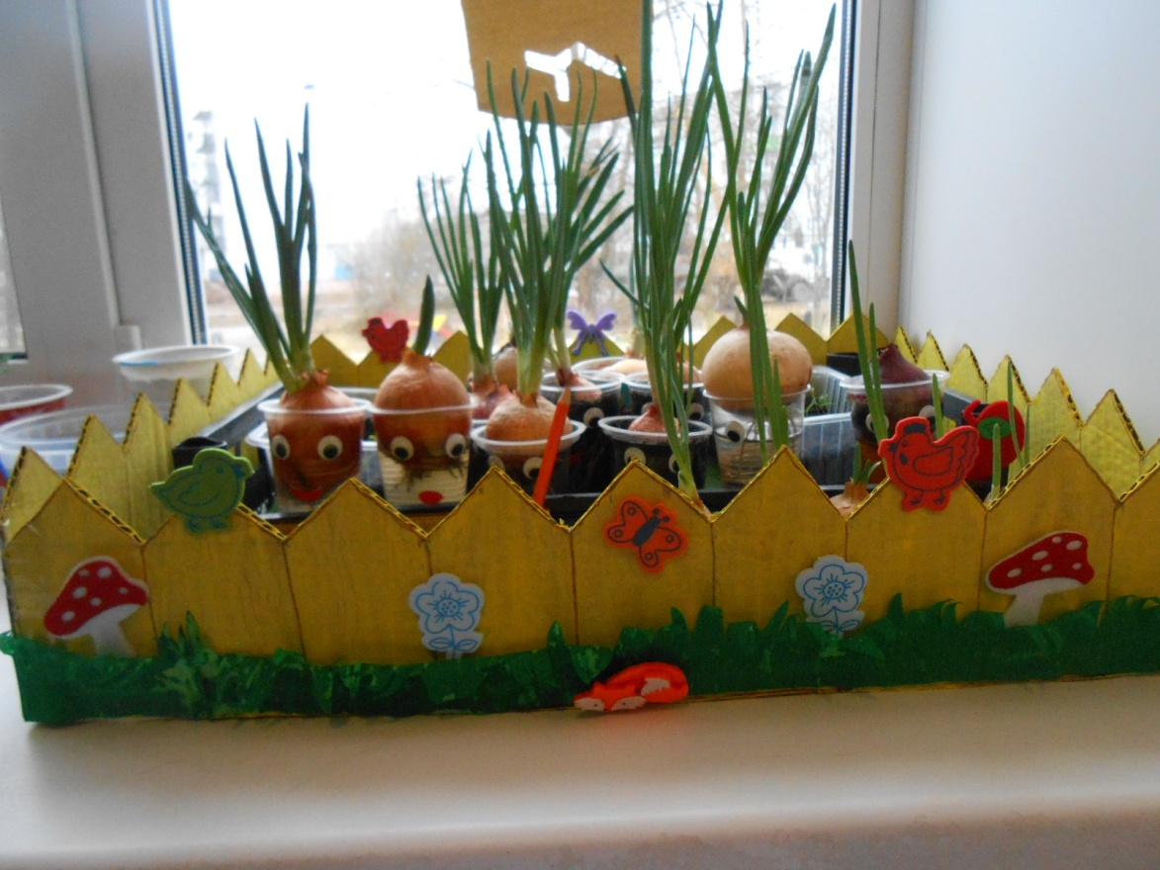
Получился огород- просто загляденье,
Всем на удивленье!

